Slide 1
এই স্লাইডটি শিক্ষকবৃন্দ তথা কন্টেন্ট ব্যবহারকারীর জন্য:
সম্মানিত মডেল কন্টেন্ট ব্যবহারকারী/ শিক্ষকবৃন্দ এই কন্টেন্টটি পাঠদানের পূর্বে স্লাইড নোটের নির্দেশনাগুলো পড়ে নিলে ভালো হবে।
Notes:
প্রিভিউ অবস্থায় এ স্লাইডটি প্রদর্শিত হবেনা। কারণ এটি হাইড করে রাখা হয়েছে।

Slide 2
স্বাগতম

Slide 3
পরিচিতি
মোঃ ইমরান হোসেন তালুকদার
সহকারী শিক্ষক
জালাল মেমোরিয়াল হাই স্কুল,
লাকসাম,কুমিল্লা।
মোবাইল : ০১৭৯৯২০৪০৪২
E-mail:italukther@gmail.com
শ্রেণি: নবম-দশম
বিষয়: রসায়ন
অধ্যায়: পঞ্চম
সময়: ৫০ মিনিট।
তারিখ: ১১/০৫/২০১৫ ইং

Slide 4
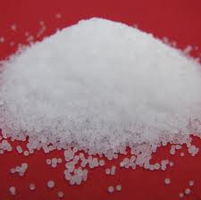
পর্যবেক্ষণ করে বল
খাদ্য লবণ
সোডিয়াম + ক্লোরিন = সোডিয়াম ক্লোরাইড বা খাদ্য লবণ
খাদ্য লবণ কোন কোন উপাদান দ্বারা গঠিত?
এর উপাদানগুলো পরস্পরের সাথে যুক্ত হওয়াকে কী বলে?
Notes:
খাদ্য লবণ কোন কোন উপাদান দ্বারা গঠিত? এর উপাদানগুলো পরস্পরের সাথে যুক্ত হওয়াকে কী বলে?

Slide 5
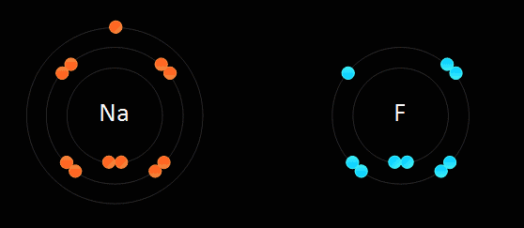
পর্যবেক্ষণ করে বল
সোডিয়াম ও ফ্লোরিনের মধ্যে কোন ধরনের বন্ধন সৃষ্টি হয়?
Notes:
শিক্ষক তার নিজের মত করে প্রশ্ন করেও শিক্ষার্থীদের কাছ থেকে পাঠ শিরোনাম বের করে আনতে পারেন।

Slide 6
আয়নিক বন্ধন

Slide 7
শিখনফল
এই পাঠ শেষে শিক্ষার্থীরা---
ক্যাটায়ন ও অ্যানায়ন কী তা বলতে পারবে।
আয়নিক বন্ধন ব্যাখ্যা করতে পারবে।

Slide 9
+
-
AB যৌগ
A মৌল
B মৌল
ধনাত্মক চার্জযুক্ত পরমাণুকে ক্যাটায়ন বলা হয়।
ঋণাত্মক চার্জযুক্ত পরমাণুকে অ্যানায়ন বলা হয়।
Notes:
চিত্রের এ্যানিমেশন দেখানোর পর শিক্ষক প্রশ্ন করতে পারেন: ধনাত্মক চার্জযুক্ত পরমাণুকে কী বলে? ঋণাত্মক চার্জযুক্ত পরমাণুকে কী বলে?

Slide 10
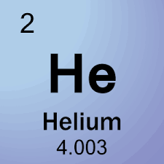
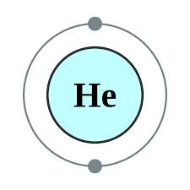
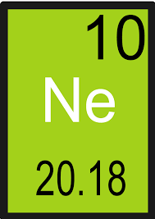
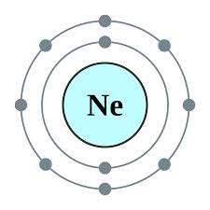
হিলিয়ামের ইলেকট্রন = 2
নিয়নের ইলেকট্রন =2+8
Notes:
এ স্লাইডের উদ্দেশ্য হলো বিভিন্ন মৌলের পরমাণু ইলেকট্রন আদান-প্রদান করে নিকটবর্তী এ জাতীয় নিষ্ক্রিয় গ্যাসের ইলেকট্রন বিন্যাস অর্জন করতে চায়।

Slide 11
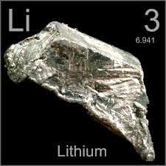
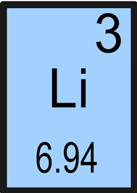
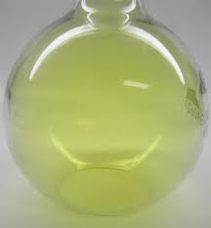
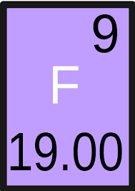
জোড়ায় কাজ
সময়: ৪ মিনিট
F
➢লিথিয়াম ও ফ্লোরিন পরমাণুর ইলেকট্রন বিন্যাসের চিত্র এঁকে দেখাও।
Notes:
প্রয়োজনে শিক্ষক সহযোগিতা করবেন।

Slide 12
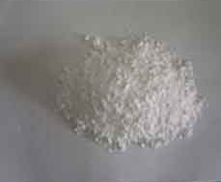
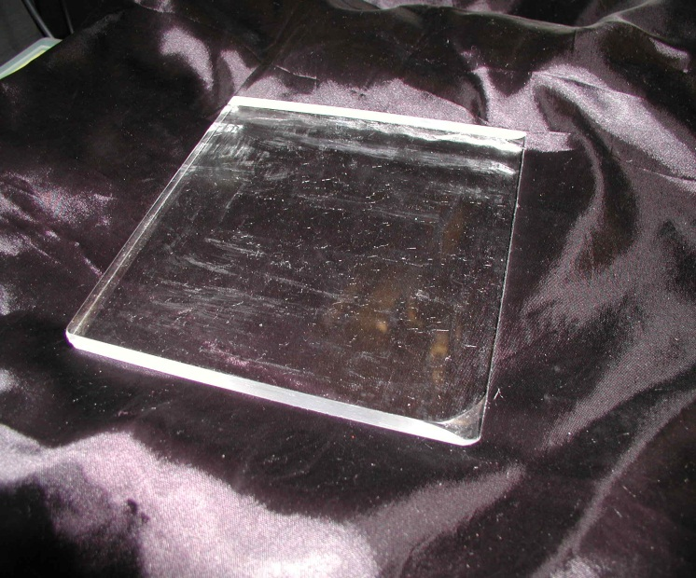
Li
F
➢➢লিথিয়াম ও ফ্লোরিনের পরমাণুর ইলেকট্রন বিন্যাস।
${Li}^{+}$ + $F^{−} =LiF$
লিথিয়াম ফ্লোরাইড
লিথিয়াম ফ্লোরাইড

Slide 13
➢সোডিয়াম ও ফ্লোরিন পরমাণু সংযোগে সোডিয়াম ফ্লোরাইড যৌগটির গঠন প্রক্রিয়া খাতায় এঁকে দেখাও।
Notes:
উপরের প্রশ্নটির উত্তর খাতায় লেখার পর শিক্ষক এক জন শিক্ষার্থীকে বোর্ডে ডেকে এনে বোর্ডে লিখতে বলতে পারেন।

Slide 14
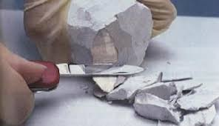
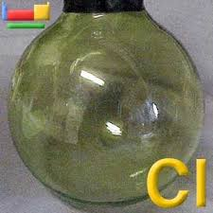
সোডিয়াম ও ক্লোরিনের পরিচিতি
$${Na}^{11}$$
22.99
Na
2, 8, 1
Na
$${Cl}^{17}$$
35.45
Cl
2, 8, 7
Notes:
শিক্ষক পর্দায় স্লাইডটি দেখানোর পাশাপাশি বোর্ডে তা ব্যাখ্যা করতে পারেন।

Slide 15
Na ও Cl এর বিক্রিয়ায় NaCl উৎপাদন
Na
NaCl
Cl
Cl
Na
Cl
Na
Cl
Na
Cl
Na
Cl
Na
Cl
Na
Cl
Na
Cl
Na
Cl
Na
Cl
Na
Cl
Na
Cl
Na
Cl
Na
Cl
Na
খাদ্য লবণ
Cl
Na
Cl
Na
Cl
Na
Cl
Na
Cl
Na
Cl
Na
Cl
Na
Cl
Na
Cl
Na
Cl
Na
Cl
Notes:
এখানে এ্যনিমেশনগুলো আপটার প্রিভিয়াসে দেওয়া। তাই কমপক্ষে দুই সেকেন্ড করে অপেক্ষা করে পরবর্তী নির্দেশ দিতে হবে।

Slide 16
Na ও Cl এর ইলেকট্রন বিন্যাস
Na
2, 8, 1
${Na}^{+}$ +${ e}^{−}$
2, 8
${Na}^{+}$ আয়নের চার্জ গঠন:
11 টি প্রোটনের চার্জ = + 11
10 টি ইলেকট্রনের চার্জ = - 10
মোট চার্জ = + 1
$\text{ন}\text{িকটবর্তী } Ne$ এর ইলেকট্রন বিন্যাস: 2, 8
Cl
2, 8, 7
$${Cl}^{−}$$
2, 8, 8
${Cl}^{−}$ আয়নের চার্জ গঠন:
17 টি প্রোটনের চার্জ = + 17
18 টি ইলেকট্রনের চার্জ = - 18
মোট চার্জ = - 1
$\text{নিকটবর্তী} Ar$এর ইলেকট্রন বিন্যাস: 2, 8, 8
${Na}^{+}$ +${ Cl}^{−}$ = NaCl
এখানে, ক্যাটায়ন কোনটি এবং অ্যানায়ন কোনটি?
এটি হল আয়নিক বন্ধন।
সোডিয়াম ক্লোরাইড একটি আয়নিক যৌগ।
Notes:
শিক্ষক পর্দায় স্লাইডটি দেখানোর পাশাপাশি বোর্ডে তা ব্যাখ্যা করতে পারেন।

Slide 17
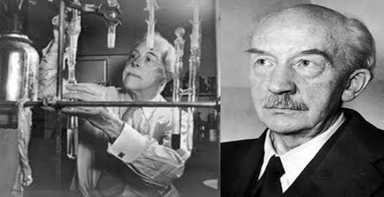
ওয়েল্টার কোসেল ১৯১৬ সালে আয়নিক বন্ধন আবিষ্কার করেন।
ওয়েল্টার কোসেল
লোকটির নাম কী?
(16 September 1853 --- 5 July 1927)

Slide 18
দলগত কাজ:
সময়: ১০ মিনিট
➢ম্যাগনেসিয়াম অক্সাইড, ক্যালসিয়াম ক্লোরাইড এবং পটাসিয়াম
ক্লোরাইড যৌগসমূহের গঠন প্রক্রিয়া এঁকে দেখাও এবং
নিচের প্রশ্নগুলোর উত্তর দাও:
ম্যাগনেসিয়াম অক্সাইড বন্ধন গঠনের সময় ম্যাগনেসিয়াম ও অক্সিজেন কতটি করে ইলেকট্রন দান ও গ্রহণ করে?
২. ${Mg, Mg}^{2−}$ আয়নে এবং ${O, O}^{2−}$আয়নে পরিণত হল কেন?
৩. ক্যালসিয়াম ক্লোরাইডের সংকেত কী?
Notes:
প্রয়োজনে শিক্ষক সহযোগিতা করবেন।

Slide 19
Mg এর ইলেকট্রন বিন্যাস: 2, 8, 2.
${ o}_{2}$ এর ইলেকট্রন বিন্যাস: 2, 6.
$${ o}_{2}$$
Mg
${Mg}^{2+}$ + $O^{2−}$ = MgO
Notes:
শিক্ষক পর্দায় স্লাইডটি দেখানোর পাশাপাশি বোর্ডে তা ব্যাখ্যা করতে পারেন।

Slide 20
মূল্যায়ন
 ১. প্রশ্ন: আয়নিক বন্ধন কী?
 ২. প্রশ্ন: ক্যাটায়ন কী?
 ৩. প্রশ্ন: অ্যানায়ন কী?
 ৪. প্রশ্ন: সোডিয়ামের ইলেকট্রন বিন্যাস কত?
ক 2, 8 খ 2, 8, 1 গ 2, 8, 2 ঘ 2, 8, 6.
 ৫.প্রশ্ন: লিথিয়ামের পারমাণবিক সংখ্যা কত?
ক ২ খ ৩
গ ৭ ঘ ১৭
Notes:
প্রয়োজনে শিক্ষক মূল্যায়নের প্রশ্ন পরিবর্তন করতে পারেন।

Slide 21
গুরুত্বপূর্ণ শব্দসমূহ:
➢আয়নিক বন্ধন
➢ক্যাটায়ন
➢অ্যানায়ন।

Slide 22
বাড়ির কাজ
➲ আয়নিক বন্ধন গঠন করে এমন চারটি মৌলের নাম এবং মৌলগুলো দ্বারা গঠিত আয়নিক যৌগ লিখে আনবে।

Slide 23
ভিডিও টি দেখ:
** শিক্ষক যদি ক্লাসে সময় পান তাহলে এ স্লাইডের ভিডিওটি দেখাতে পারেন।**
Notes:
শিক্ষক যদি ক্লাসে সময় পান তাহলে এ স্লাইডের ভিডিওটি দেখাতে পারেন।

Slide 24
ধন্যবাদ

Slide 25
কৃতজ্ঞতা স্বীকার
শিক্ষা মন্ত্রণালয়, মাউশি, এনসিটিবি ও এটুআই-এর সংশ্লিষ্ট কর্মকর্তাবৃন্দ
এবং কন্টেন্ট সম্পাদক হিসেবে যাঁদের নির্দেশনা, পরামর্শ ও তত্ত্বাবধানে এই মডেল কন্টেন্ট সমৃদ্ধ হয়েছে তাঁরা হলেন-
জনাব সামসুদ্দিন আহমেদ তালুকদার, প্রভাষক, টিটিসি, কুমিল্লা।
জনাব খাদিজা ইয়াসমিন, সহকারী অধ্যাপক, টিটিসি, ঢাকা।
জনাব মোঃ তাজুল ইসলাম, সহকারী অধ্যাপক, টিটিসি, পাবনা।
জনাব জি এম রাকিবুল ইসলাম, প্রভাষক, টিটিসি, রংপুর।

